Slide 1
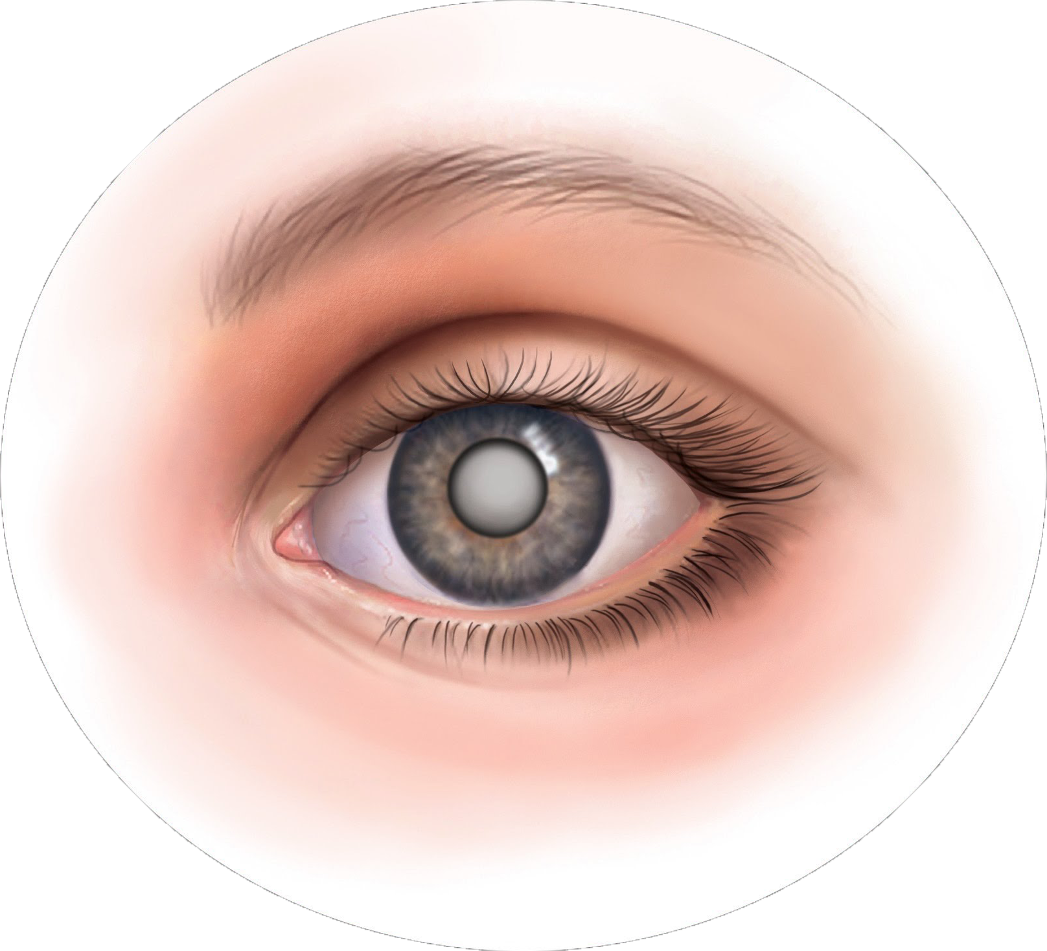
Патология хрусталика: катаракты

Slide 2
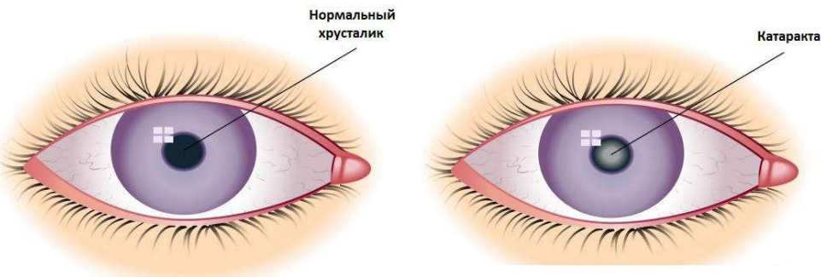
Катаракта -
это заболевание глаз, признаком которого является помутнение вещества или капсулы хрусталика (снижение их прозрачности), сопровождающееся понижением остроты зрения.

Slide 3
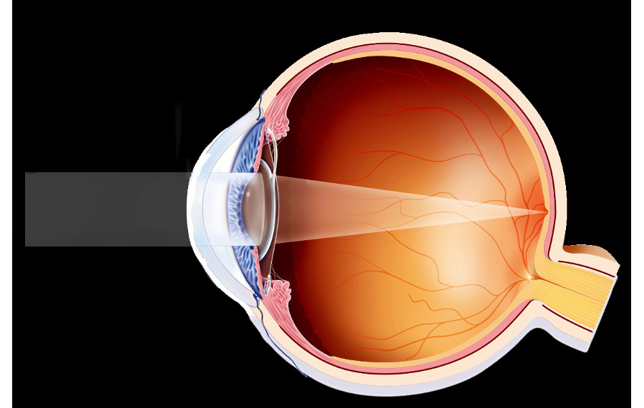
Особенности анатомии хрусталика
Хрусталик вместе с роговицей, водянистой влагой и стекловидным телом составляют оптическую (преломляющую) систему глаза и является в этой системе второй по силе преломляющей, прозрачной биологической линзой. (18-20 дптр.)

Slide 4
В процессе эмбрионального развития хрусталик формируется на 3- 4-й неделе жизни зародыша из эктодермы, покрывающей стенку глазного бокала. Эктодерма втягивается в полость глазного бокала, и из нее формируется зачаток хрусталика в виде пузырька. Из удлиняющихся эпителиальных клеток внутри пузырька образуются хрусталиковые волокна.
Хрусталик имеет форму двояковыпуклой линзы. Передняя и задняя сферичные поверхности хрусталика имеют разный радиус кривизны). Передняя поверхность более плоская.
Центры передней и задней поверхностей хрусталика называют соответственно передним и задним полюсами, а соединяющую их линию - осью хрусталика.

Slide 5
Расположен хрусталик в задней камере глаза- между радужкой и стекловидным телом. Поддерживают его в этом состоянии волокна Цинновой связки, которые соединяют его с отростками цилиарного тела. Благодаря этой связки хрусталик участвует в процессе аккомодации.

Slide 6
Микроскопическое строение хрусталика подразумевает наличие в нем: капсулы, эпителия и собственно вещества хрусталика . Эпителий хрусталика располагается под его передней капсулой и обеспечивает выработку хрусталиковых волокон (то есть собственно вещества хрусталика). Продуцируемые хрусталиковые волокна уплотняются от периферии к центру, формируя его ядро. Рост хрусталика продолжается всю жизнь.

Slide 7
Хрусталик не содержит нервов, сосудов и каких-либо мезодермальных клеток, поэтому его воспаление невозможно!
Хрусталиковое вещество изолировано от остальных внутриглазных структур капсулой. По этой причине его белок органоспецифичен, а хрусталик с иммунологической точки зрения является «забарьерным органом».
Питается он за счет ВГЖ, которая омывает его со всех сторон.

Slide 8
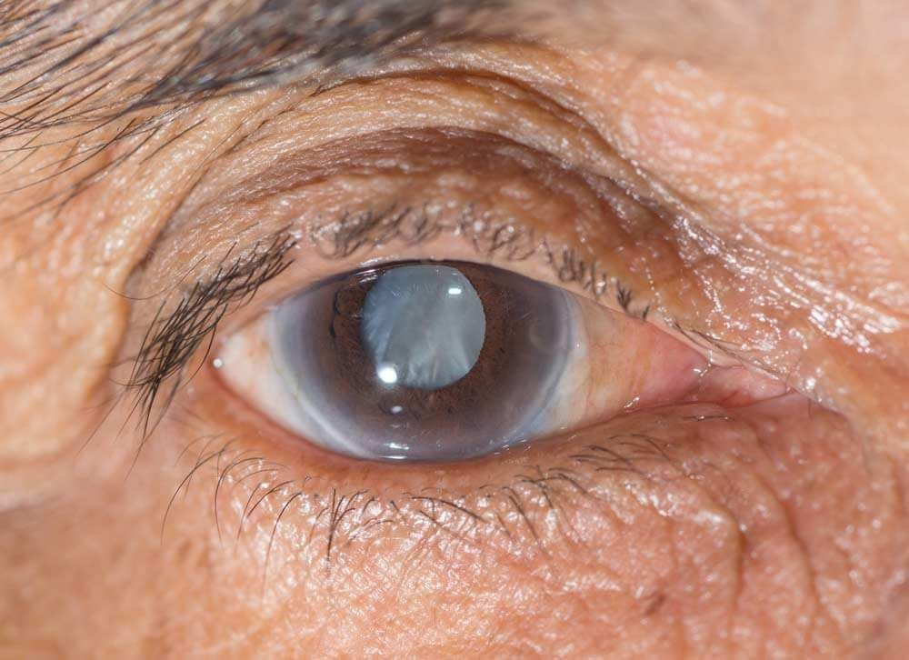
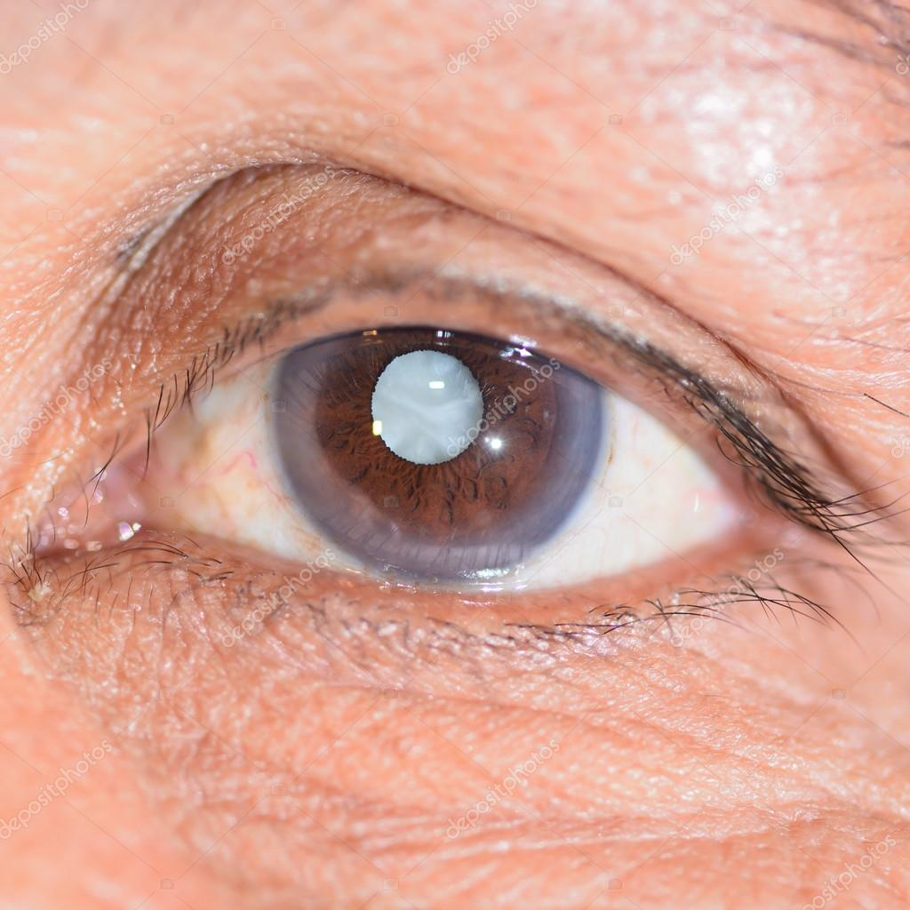
Эпидемиология
По опубликованным данным, общий показатель распространенности катаракты в РФ составляет 3,36% для городского населения и 3,63% - для сельского. В единственном на настоящий момент популяционном исследовании, посвященном распространенности нарушения зрения от катаракты, выполненному по международному стандарту RAAB (Rapid Assessment Avoidable Blindness) и основанному на кластерном формировании рандомизрованной выборки (в количестве 4,044 человека на 336,000 населения в возрасте старше 50 лет) снижение зрения от катаракты до уровня 0,3 и ниже встречали у 8,69% обследованных. При этом катаракту диагностировали в 2 раза чаще у женщин, чем у мужчин.
На настоящий момент в Российской Федерации диагноз катаракты установлен у 1,200 человек на 100,000 населения, что в совокупности дает общее количество пациентов с катарактой равное примерно 1,750,000. Учитывая количество ежегодно проводимых операций по экстракции катаракты (460,000-480,000), следует констатировать, что потребность в оперативном лечении покрывается всего от 1/3 до 1/4. Этот показатель варьирует с широкой амплитудой, так как очевиден факт большей доступности хирургической помощи пациентам, проживающим в городах и крупных населенных пунктах, в отличие от жителей сельской местности.

Slide 9
Причины развития катаракты и группы риска
у пожилых людей – возрастная катаракта (90% всех случаев катаракты);
у людей после травм – травматическая катаракта (4%);
после радиационного облучения – лучевая катаракта (3%);
у новорождённых – врождённая катаракта (3%).
Развитию катаракты способствуют эндокринные расстройства (нарушение обмена веществ, сахарный диабет), авитаминоз, некоторые глазные заболевания, неблагоприятная экологическая обстановка, длительный приём определённых лекарственных препаратов. В последние годы было доказано, что причиной катаракты может также стать активное курение

Slide 10
Патогенез
Механизм образования катаракты происходит в соответствии с воздействием фактора, вызвавшим ее.
Механизм развития возрастных катаракт является многофакторным и изучен не полностью. С возрастом увеличиваются масса и толщина хрусталика и уменьшается его преломляющая сила. Ядро хрусталика подвергается сдавлению новыми слоями волокон, формирующихся концентрично, и становится тверже. В результате прозрачность хрусталика резко уменьшается. Химически измененные белки ядра постепенно прокрашиваются. С возрастом хрусталик принимает оттенки от желтого до коричневого.

Slide 11
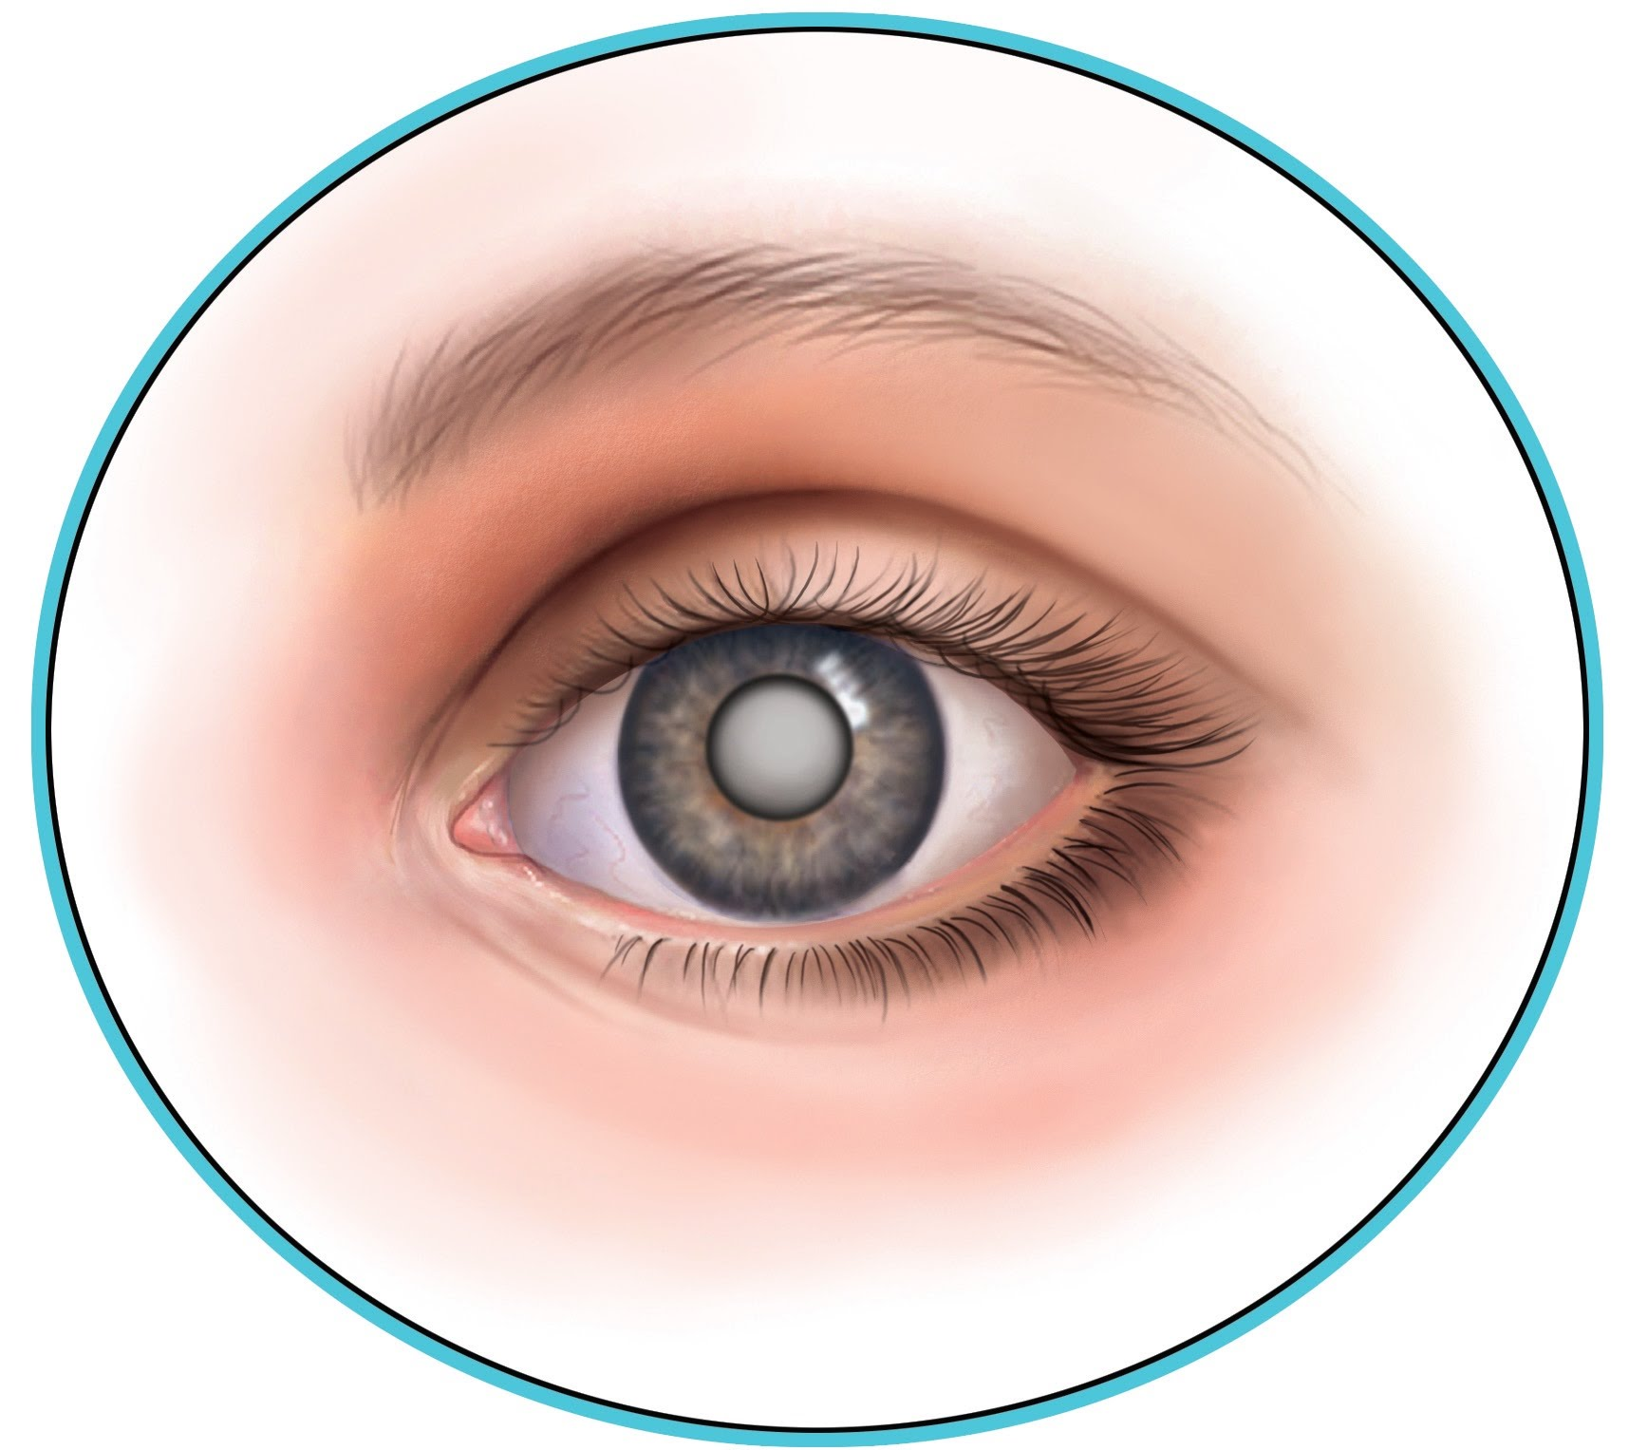
В офтальмологии наибольшее распространение получила теория свободно-радикального окисления, которая объясняет механизм образования катаракты с точки зрения образования в организме свободных радикалов - нестабильных органических молекул с непарным электроном, легко вступающих в химические реакции и вызывающих сильнейший окислительный стресс. Считается, что перекисное окисление липидов - взаимодействие свободных радикалов с липидами, особенно ненасыщенными жирными кислотами, приводит к разрушению мембран клеток, что и вызывает развитие старческой и диабетической катаракты, глаукомы, нарушений микроциркуляции в тканях головного мозга, гепатита. Образованию свободных радикалов в организме, в первую очередь, способствуют курение и ультрафиолетовое излучение.

Slide 12
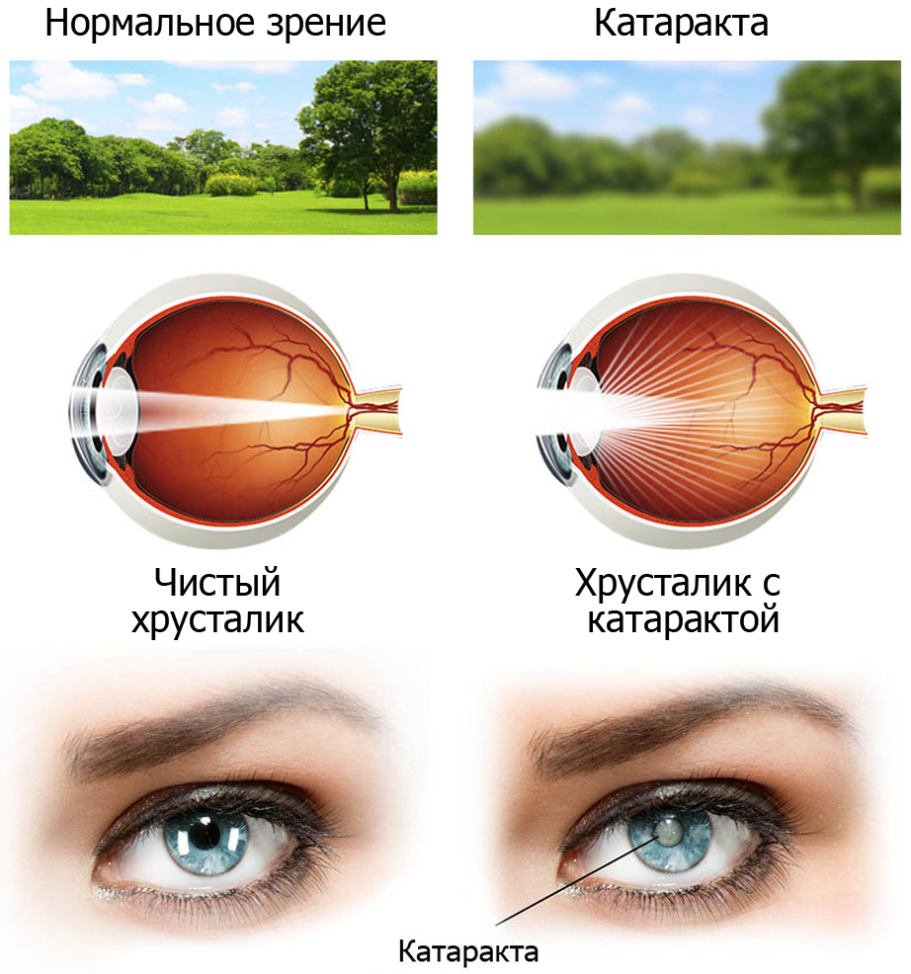
Помимо возрастной инволюции, к развитию катаракты предрасполагают глубокое общее истощение после тяжелых инфекционных заболеваний (тифа, малярии, оспы и др.), голодание, анемия, чрезмерная инсоляция, воздействие радиации, токсические отравления (ртутью, таллием, нафталином, спорыньей). Факторами риска развития катаракты служат эндокринопатии (сахарный диабет, тетания, мышечная дистрофия, адипозогенитальный синдром), болезнь Дауна, кожные заболевания (склеродермия, экзема, нейродермит, пойкилодермия Якоби). Осложненные катаракты могут возникать при механических и контузионных травмах глаза, ожогах глаз, перенесенных глазных операциях, неблагополучной наследственности по катаракте в семье, близорукости высокой степени, увеитах.

Slide 13
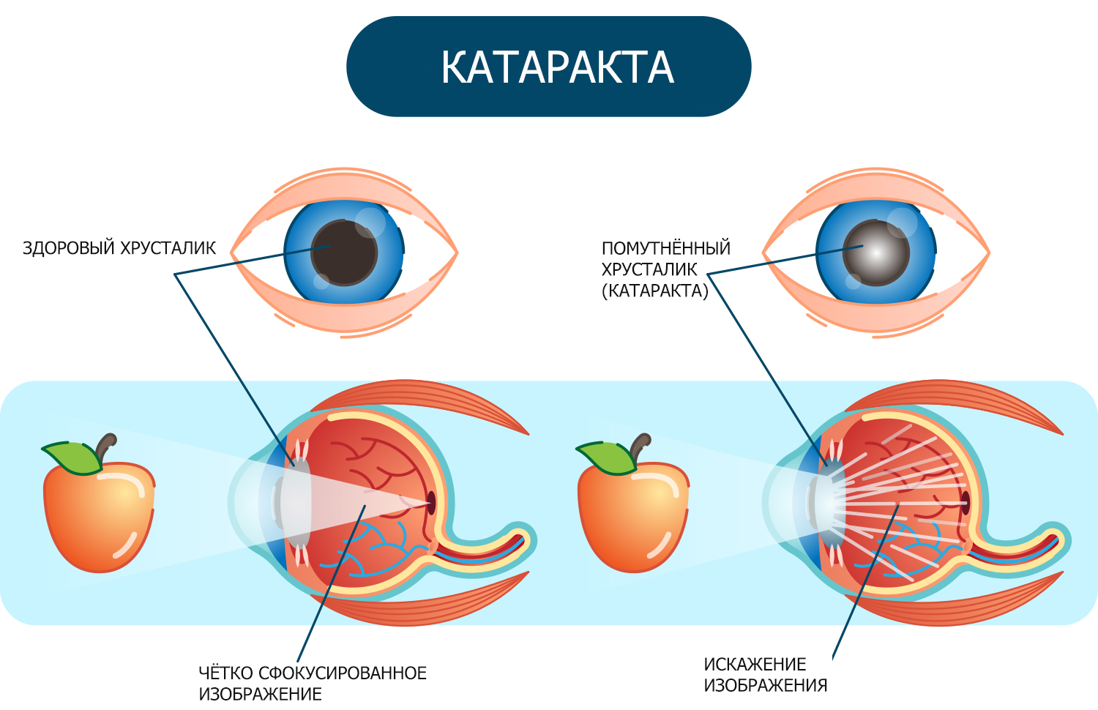
Помутнение, начавшись в каком-либо месте, распространяется дальше, пока не захватит весь хрусталик или его корковый слой. Не прогрессирующие катаракты чаще бывают врожденными. Истинные катаракты разделяют по местоположению помутнения: сумочные помутнения капсулы хрусталика; хрусталиковые помутнения вещества хрусталика; сумочно-хрусталиковые помутнения.

Slide 14
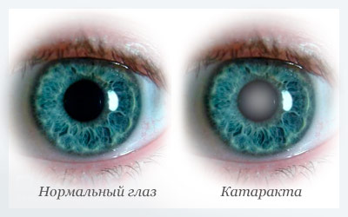
В офтальмологии катаракты делятся на две большие группы: врожденные и приобретенные. Врожденные катаракты, как правило, ограничены по площади и стационарны (не прогрессируют); при приобретенных катарактах изменения в хрусталике прогрессируют.
Среди приобретенных катаракт, в зависимости от этиологии, выделяют старческие (сенильные, возрастные - около 70%), осложненные (при заболеваниях глаз – около 20%), травматические (при ранениях глаза), лучевые (при повреждении хрусталика рентгеновским, радиационным, инфракрасным излучением), токсические (при химических и лекарственных интоксикациях), катаракты, связанные с общими заболеваниями.

Slide 17
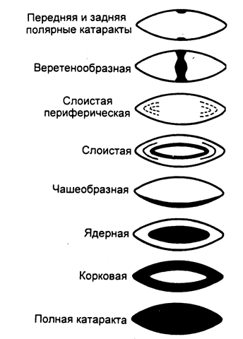
По локализации помутнения в хрусталике различают:
переднюю полярную катаракту – располагается под капсулой в области переднего полюса хрусталика; помутнение имеет вид круглого пятна беловатого и сероватого цвета;
заднюю полярную катаракту - располагается под капсулой заднего полюса хрусталика; по цвету и форме аналогична передней полярной катаракте;
веретенообразную катаракту – располагается по переднезадней оси хрусталика; имеет форму веретена, по виду напоминает тонкую серую ленту;
ядерную катаракту – располагается в центре хрусталика;
слоистую (зонулярную) катаракту – располагается вокруг ядра хрусталика, при этом мутные и прозрачные слои чередуются;
корковую (кортикальную) катаракту – располагается по наружному краю оболочки хрусталика; имеет вид беловатых клиновидных включений;
заднюю субкапсулярную - располагается под капсулой позади хрусталика;
полную (тотальную) катаракту – всегда двусторонняя, характеризуется помутнением всего вещества и капсулы хрусталика.

Slide 18
Деление катаракт по этиологическим признакам не всегда возможно, поэтому их классифицируют по клинической картине, локализации, времени развития, течению и т. д. Различают истинную катаракту, т. е. помутнение самого вещества хрусталика и его сумки, и ложную катаракту, при которой на наружной поверхности отлагаются непрозрачные массы. По распространению катаракты делят на полную и частичную. Катаракта может быть на одном глазу и на обоих, приобретенной, врожденной, прогрессирующей и стационарной.

Slide 19
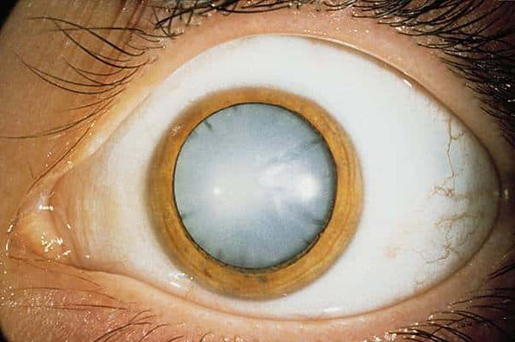
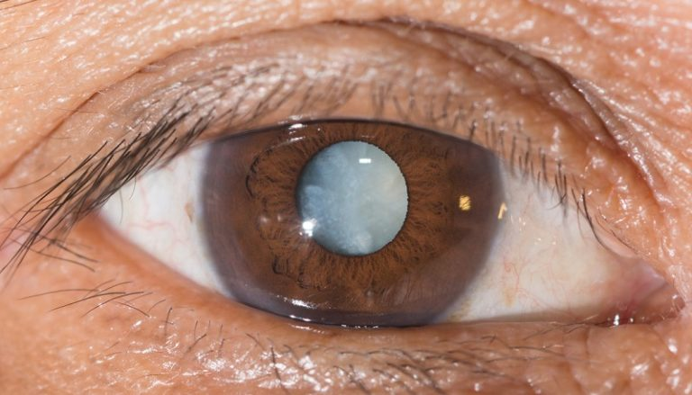
Приобретенная катаракта
Этиология и патогенез
На возникновение и прогрессирование помутнений хрусталика могут оказывать влияние многие факторы (возрастные изменения, заболевания глаза, травмы органа зрения, интоксикации, нарушения обмена, ионизирующее излучение и др.). Патогенез развития катаракты обусловлен нарушением ионного баланса хрусталика, окислительно-восстановительных процессов и дегидратацией. Неблагоприятное воздействияе на хрусталик способствует нарушению электролитного состава, что связано с повышенной гидратацией и агрегацией белков хрусталика. Эти процессы приводят к нарушению структуры хрусталика, снижению его прозрачности, изменению коэффициента преломления (возникает выраженное светорассеивание, удваиваются аберрации высших порядков).

Slide 20
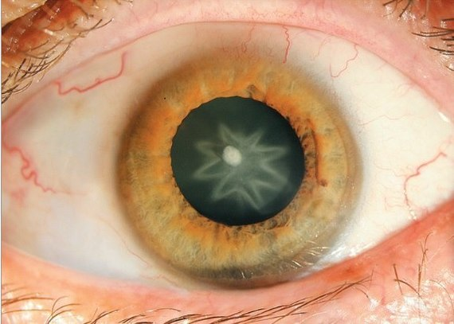
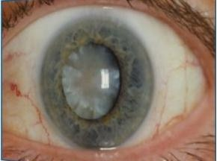
Тупое непроникающее ранение может стать причиной помутнения хрусталика, затрагивая часть его или весь целиком. Начальным проявлением контузионной катаракты часто бывает звездчатое или розеткообразное помутнение, обычно расположенное по центру хрусталика, куда вовлекается задняя часть хрусталика.
Розеткообразные катаракты могут прогрессировать до полного помутнения. В некоторых случаях капсула хрусталика при тупой травме разрывается с последующим отеком волокон хрусталика, что приводит к его помутнению.

Slide 21
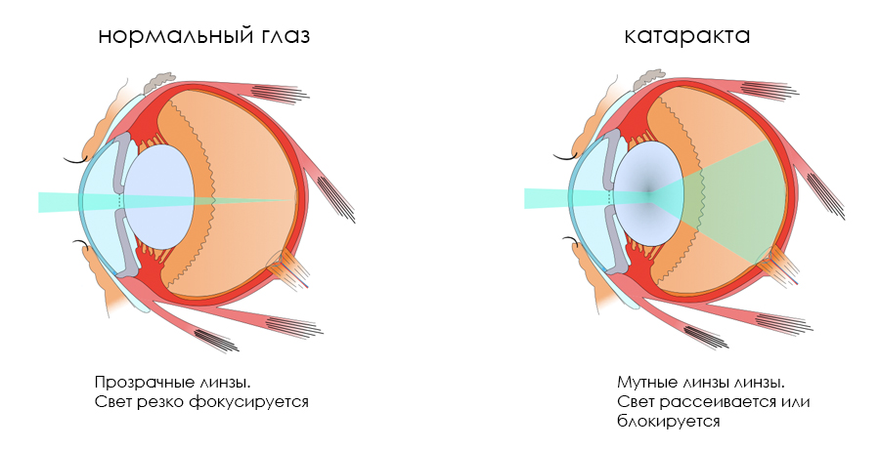
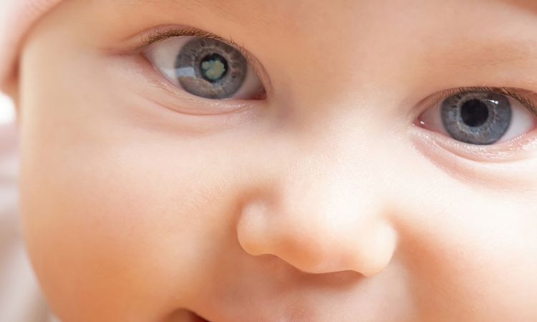
При сахарном диабете с повышением уровня сахара в крови увеличивается содержание глюкозы в камерной влаге и хрусталике. Затем в хрусталик поступает вода, приводя к набуханию хрусталиковых волокон. Отек влияет на силу преломления хрусталика.
У 75% больных классической галактоземией катаракта развивается обычно в течение первых недель после рождения. Накопление галактозы внутри хрусталика ведет к повышению внутриклеточного давления, жидкость поступает в ядро хрусталика, и слои коры приобретают вид "капель масла", видимых в проходящем свете.
При болезни Вестфаля-Вильсона-Коновалова нарушен обмен меди. Возникает кольцо Кайзера-Флейшнера золотисто-коричневого цвета, которое образовано гранулами пигмента. Кольцо отделяет от угла глаза полоса прозрачной роговичной ткани.

Slide 22
Классификация приобретенной катаракты
Различают следующие виды катаракты: I. По этиологическому признаку: 1. Старческая (возрастная). 2. Травматическая (контузионная, при проникающих ранениях глаза, химических поражениях хрусталика). 3. Осложненная катаракта, вызванная заболеванием глаз (при увеитах и увеопатиях, при миопии, глаукоме, пигментной дистрофии сетчатки, отслойке сетчатки). 4. Катаракта, вызванная воздействием какого-либо вида лучистой энергии. 5. Катаракта (токсическая) при общем отравлении (нафталином, спорыньей, динитрофенолом, таллием, лактозой). 6. Катаракта, возникающая на фоне общего заболевания организма (нарушения обмена, эндокринная патология).

Slide 23
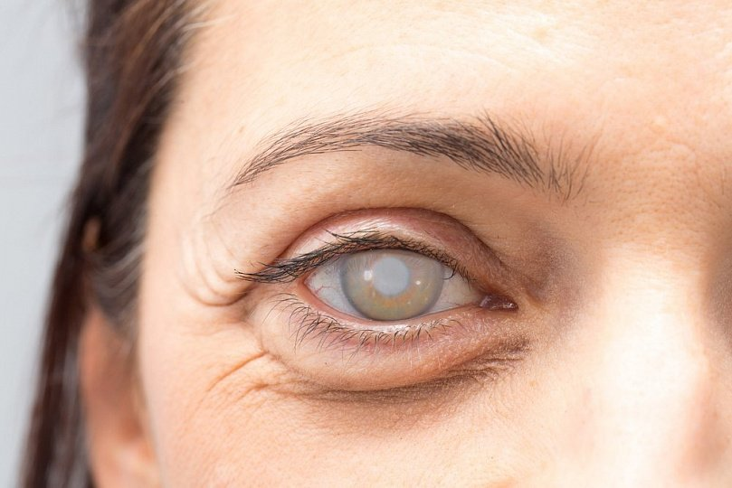
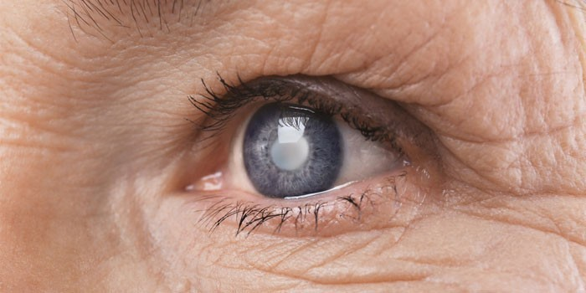
II. По консистенции: 1. Мягкая катаракта, которая возникает в возрасте до 40 лет, так как в этом возрасте не образуется твердое ядро. 2. Твердая катаракта - образуется в возрасте старше 40 лет. III. По локализации помутнений в хрусталике: 1. Субкапсулярная. 2. Корковая. 3. Ядерная. 4. Чашеобразная. 5. Полная.

Slide 24
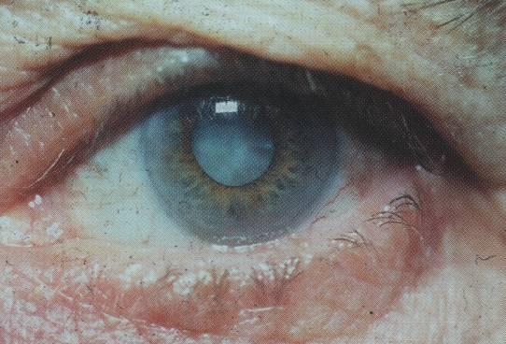
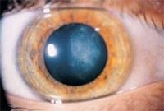
Возрастная катаракта
Осложненная катаракта

Slide 25
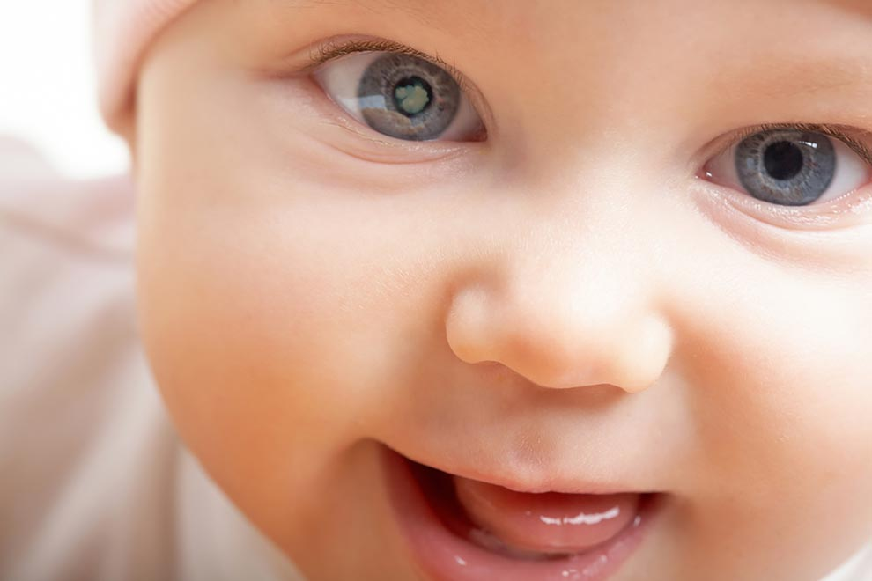
Врожденная катаракта
Патология органа зрения, часто встречающаяся в клинике многих детских болезней. В 36% случаев возникает в результате перенесенных внутриутробных инфекций. Общая частота врожденной катаракты в популяции – 1-9 случаев на 10000 новорожденных. Доля данного заболевания среди всех дефектов органа зрения – 60%.

Slide 26
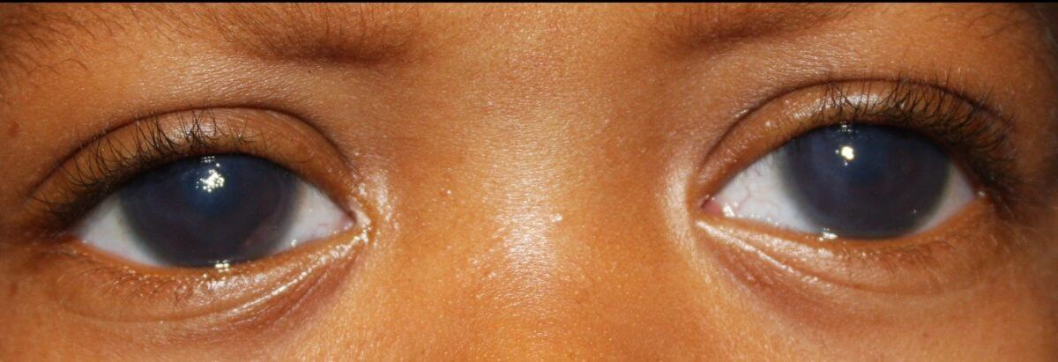
Тератогенные факторы:
Интоксикации (эфир, алкоголь и др.)
Ионизирующие излучения
Некоторые медикаменты
Гиповитаминозы А и Е
Недостаточность фолиевой и пантотеновой кислот
Резус-несовместимость матери и плода
Нарушения плацентарного кровообращения
Сердечно-сосудистые и инфекционные заболевания

Slide 27
Внутриутробное поражение органов зрения плода может вызываться простейшими (токсоплазмой), бактериями и вирусами.
Весьма опасны вирусы краснухи, цитомегалии, лимфоцитарного хориоменингита, ветряной оспы, простого герпеса и гриппа, легко проникающие через плацентарный барьер к плоду.

Slide 28
Осложнения врожденных катаракт
Амблиопия
Косоглазие

Slide 29
Лечение врожденных катаракт
Оперативное лечение до 2х лет без ИОЛ
Контактная коррекция до 12-14 лет

Slide 30
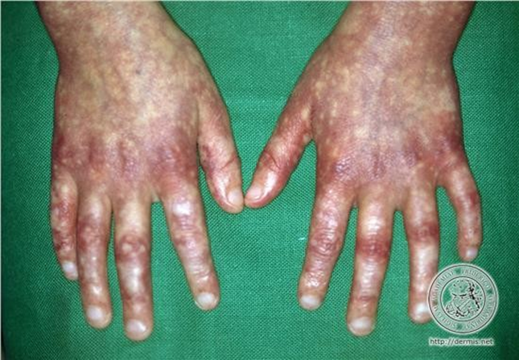
Врожденная катаракта может сформироваться при целой группе наследственных заболеваний, вызываемых различными (генными, хромосомными и геномными) мутациями.
При поражениях кожи (синдром Ротмунда, Шоффера, Сабуро, Блоха-Сульцбергера и др.)
Нарушениях метаболизма соединительной ткани и аномалиях костной системы (Синдром Морфана, Маркезани, Конради-Тернера, болезни Дауна и Норри)

Slide 31
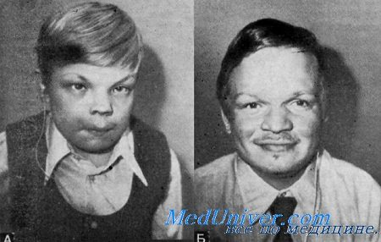
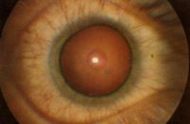
Могут сопровождаться и другие наследственные нарушения метаболизма
При нарушениях обмена кальция в организме - Тетаническая катаракта
Катаракты, обусловленные патологией углеводного обмена – маннозидозом, гипо- и гипергликемией, галактоземией.

Slide 32
Синдром Марфана — генетически обусловленное заболевание, при котором происходит системное поражение соединительной ткани.
Этиологией заболевания является мутация в гене FBN1 (фибриллина 1), расположенном в коротком плече пятнадцатой хромосомы
Наследование заболевания происходит по аутосомно-доминантному типу, характеризуется высокой пенетрантностью (частотой появления гена)
Соотношение представителей мужского пола и женского одинаковое.

Slide 33
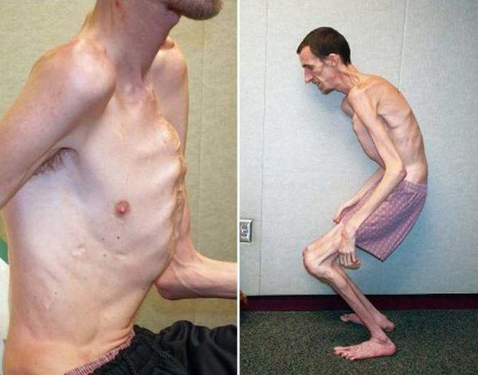
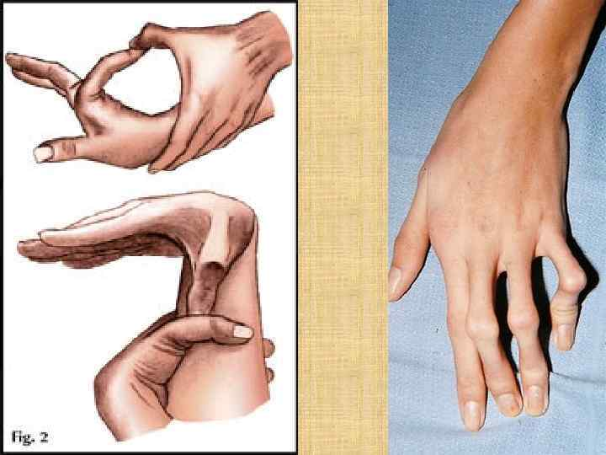
Симптомы:
повышенное физическое развитие;
недостаток веса;
удлинённый череп;
вытянутое лицо;
арахнодактилия (аномально удлинённые узкие пальцы);
слабость и недоразвитие мышечной системы и жировой клетчатки;
неловкие движения.
изменения формы грудной клетки (воронкообразная, килевидная)
искривления позвоночника
пороки сердца и аорты
депрессивные состояния
приобретённые аномалии почек

Slide 34
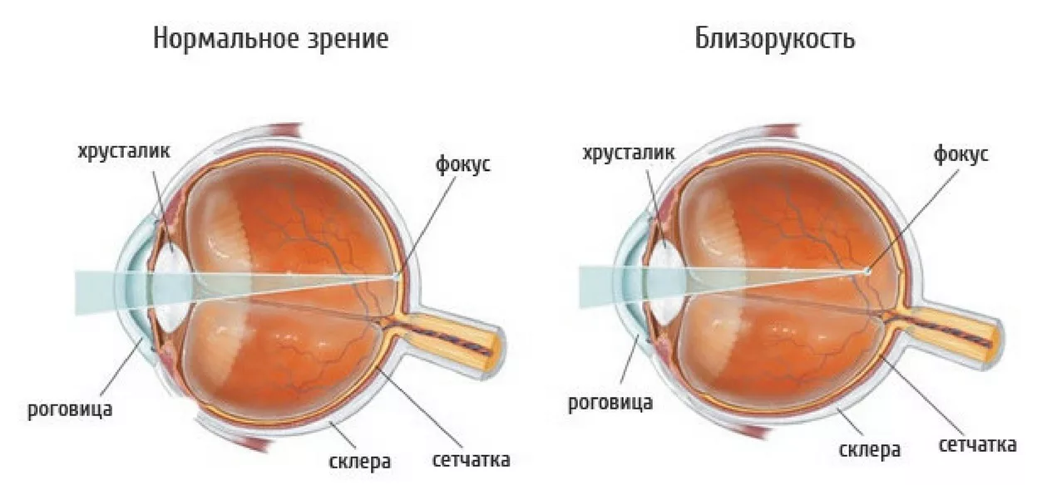
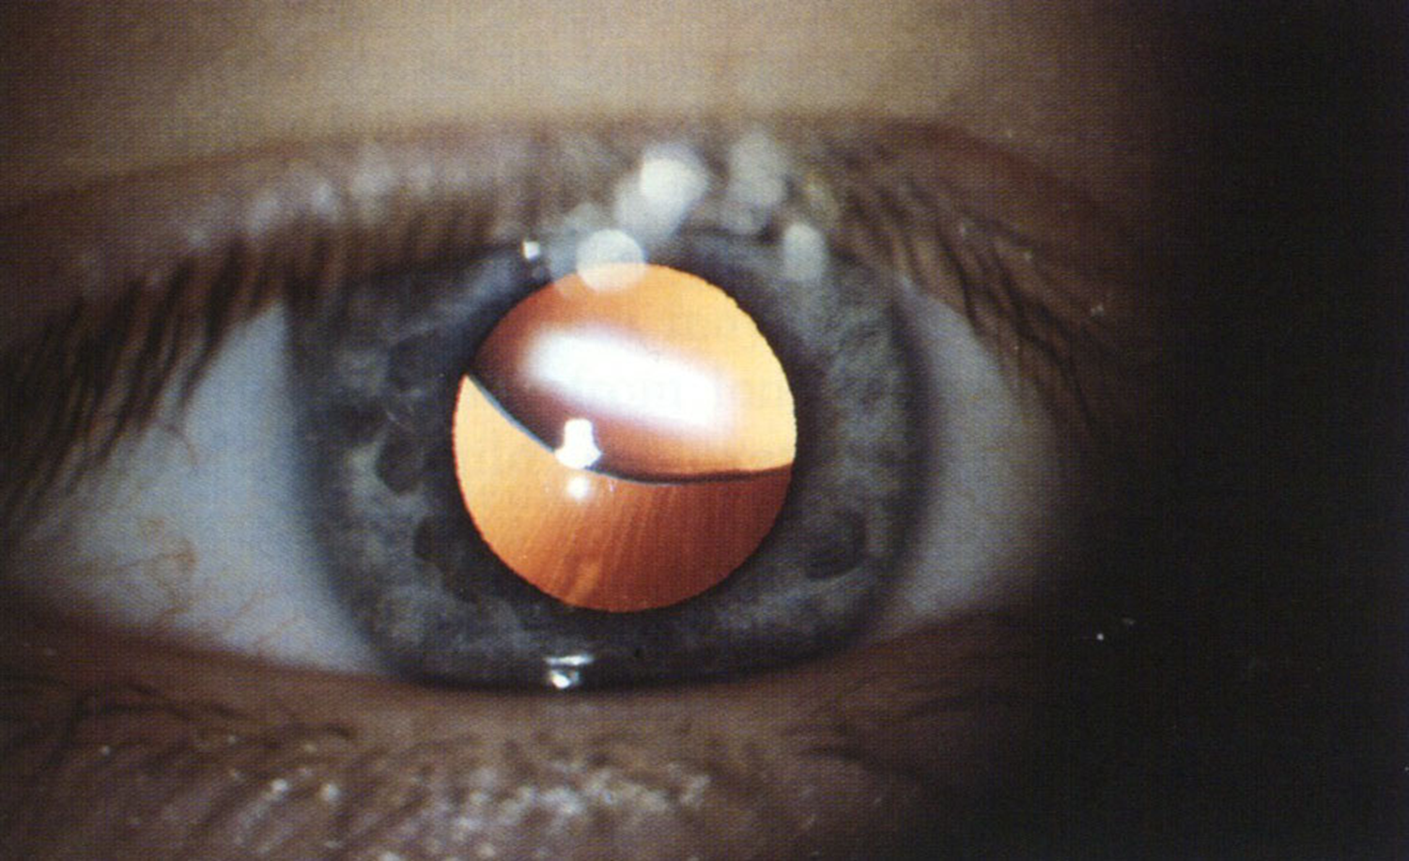
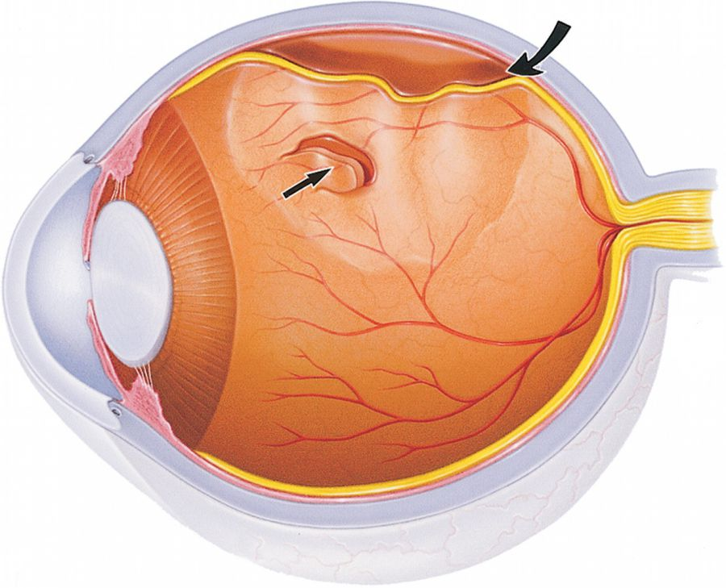
Офтальмологические симптомы:
близорукость,
подвывих хрусталика в 75% случаев, его округлость или гипоплазия,
отслойка сетчатки

Slide 35
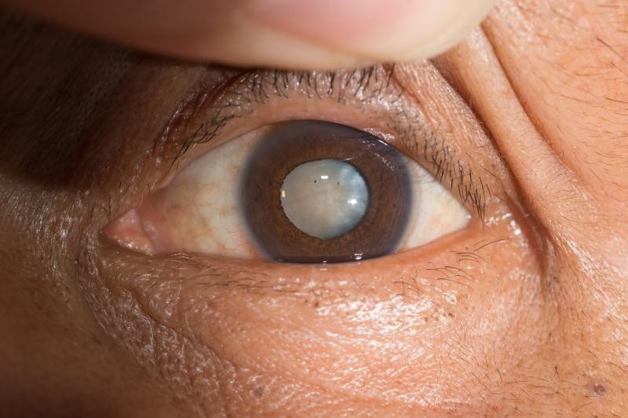
Стадии развития
По «ЗРЕЛОСТИ», старческую катаракту делят на четыре стадии:
1. Начинающаяся (начальная) катаракта
2. Незрелая катаракта
3. Зрелая катаракта
4. Перезрелая катаракта

Slide 36
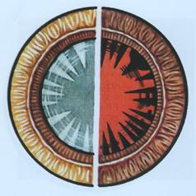
Начинающаяся возрастная катаракта

Slide 37
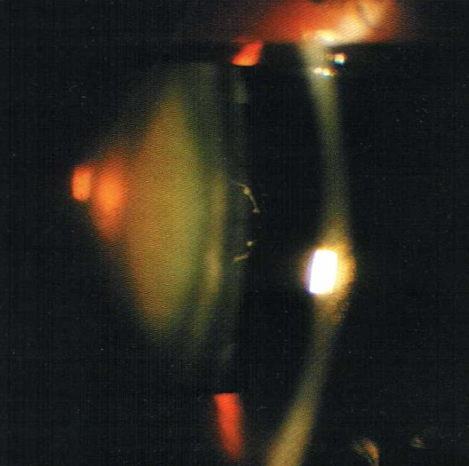
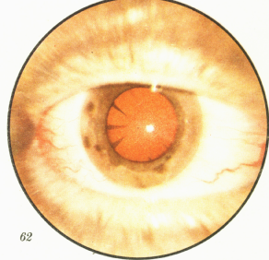
При локализации помутнений в оптической зоне (ядерная, чашеобразная катаракта) первоначально страдает острота зрения вдаль, предметы видятся как в тумане. При этом днем, при ярком солнечном свете, за счет сужения зрачка количество света, проникающего через мутные центральные отделы хрусталика, уменьшается, в связи с чем, снижается острота зрения. Напротив, в вечернее и сумеречное время, в результате увеличения размеров зрачка количество света, проходящего через оставшиеся еще прозрачными участки хрусталика, увеличивается. Усиливается яркость видимого изображения. Повышается острота зрения.
2. При локализации помутнений в коре на начальных стадиях процесса острота зрения практически не страдает. Такие катаракты характеризуются более медленным прогрессированием.

Slide 38
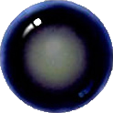
Начинающаяся (начальная)катаракта
Помутнение хрусталика начинается обычно с его периферии.
Характерно формирование темных полос («спиц»).
Если помутнение начинается с центральных участков хрусталика, падение зрения происходит быстрее, что заставляет пациента раньше обратиться за офтальмологической помощью.
Начальная стадия характеризуется падением остроты зрения до 0,4-0,5.
Также могут появляться и другие жалобы:
ощущение двоения окружающих предметов,
нечеткость и размытость изображения.
Начальная стадия катаракты может протекать 1 года до 10 лет (и более).

Slide 39
Начальная возрастная катаракта
На начальных этапах заболевания больные могут предъявлять жалобы на периодически возникающее затуманивание зрения, чувство двоения предметов, появление фиксированных «мушек» или пятен перед глазами, желтоватый оттенок видимого изображения, затруднения при чтении, связанные с нарушением контраста между буквами и общим фоном.
Острота зрения на ранней стадии катаракты практически не страдает. Длительность начальной стадии может продолжаться от 1-3 до 10-15 лет.

Slide 40
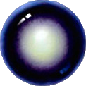
Незрелая катаракта
Постепенное прогрессирование процесса сводится к распространению помутнений в направлении обеих капсул хрусталика и в центральную зону.
Более четко эти изменения хрусталика видны при офтальмобиомикроскопическом обследовании.
Зрачок обычно вяло реагирует на свет и приобретает беловато-голубоватую окраску
Отмечается прогрессирующее падение зрения (0,01-0,1), что значительно снижает качество жизни больного.
Именно на этой стадии катаракты часто появляется осложнение в виде факогенной глаукомы.

Slide 41
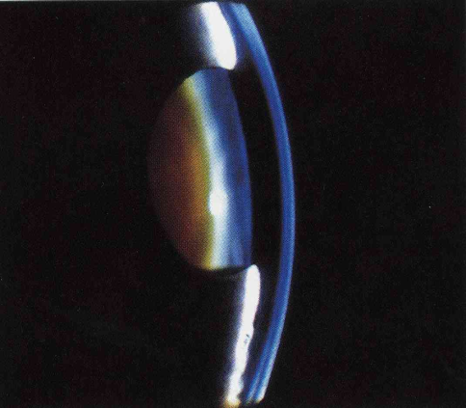
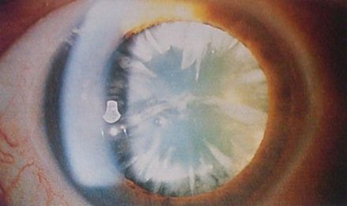
Незрелая возрастная катаракта
По мере созревания катаракты, описанные выше жалобы, постепенно прогрессируют, больной начинает отмечать снижение остроты зрения. Зачастую происходит изменение рефракции глаза – его миопизация, связанная с оводнением хрусталика. Больной отмечает, что для работы на близком расстоянии ему не приходится пользоваться пресбиопическими (плюсовыми) очками. Это характерно для незрелой катаракты.

Slide 42
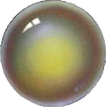
зрелая катаракта
Хрусталик диффузно мутный.
Зрачок, как правило, ригидный, серовато-желтоватой окраски.
Оптический срез хрусталика отсутствует.
При этом зрение снижено столь сильно, что сохраняется лишь светоощущение с правильной проекцией. Иными словами, это означает, что глаз практически слепнет.

Slide 43
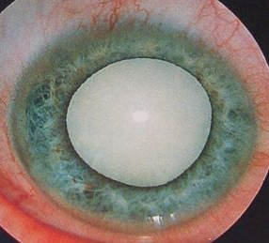
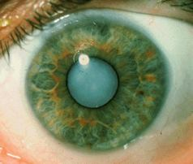
Зрелая возрастная катаракта
Позднее, в стадии зрелой катаракты предметное зрение утрачивается, сохраняется лишь цвето- и светоощущение с правильной проекцией света.

Slide 44
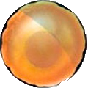
перезрелая катаракта
Дегенерация и распад хрусталиковых волокон.
Корковое вещество хрусталика становится жидким.
Капсула хрусталика не имеет опоры для натяжения и становится складчатой.
Кора приобретает однородный молочно-белый оттенок.
Более плотное желтоватое ядро в силу своей тяжести опускается книзу. Такой хрусталик напоминает мешочек.
Объем хрусталика уменьшается.
Передняя камера углубляется, появляется иридодонез – дрожание радужки.
Глаз может «прозреть», особенно при широком зрачке в сумерках. Подобная катаракта носит название «морганиева катаракта»

Slide 45
Перезрелая возрастная(морганиева) катаракта
Дальнейшее прогрессирование катаракты сопровождается дегенерацией и распадом хрусталиковых волокон. Корковое вещество хрусталика становится жидким, капсула хрусталика теряет свое натяжение и более плотное желтоватое ядро в силу своей тяжести опускается книзу. Такой хрусталик напоминает мешочек. Подобная катаракта носит название «морганиева катаракта». Кора хрусталика может полностью рассосаться, в этом случае маленькое бурое ядро «падает» на дно капсульного мешка, оставляя свободным его большую часть, и больной вновь приобретает возможность видеть.

Slide 46
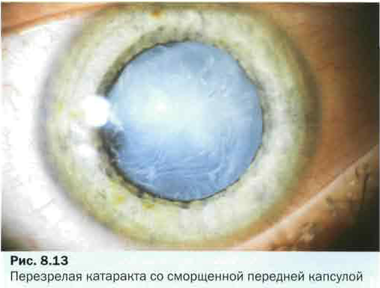
Перезрелая возрастная катаракта

Slide 47
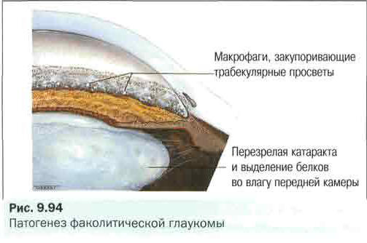
Осложнения перезрелой катаракты
Факогенные увеиты, эндофтальмиты, невриты
Факолитическая глаукома

Slide 48
Диабетическая катаракта
- Встречается у 1 – 40% больных диабетом
- Чаще развивается у молодых
- Чаще развивается при диабете 1 типа
- Как правило бывает двусторонней
- Быстро развивается и быстро прогрессирует
- Характерно раннее изменение рефракции

Slide 50
Диагностика катаракты
Стандартные методы офтальмологического обследования
Визометрия
Офтальмотонометрия;
Осмотр хрусталика методом бифокального освещения;
Начальная катаракта
Незрелая катаракта
Зрелая катаракта

Slide 51
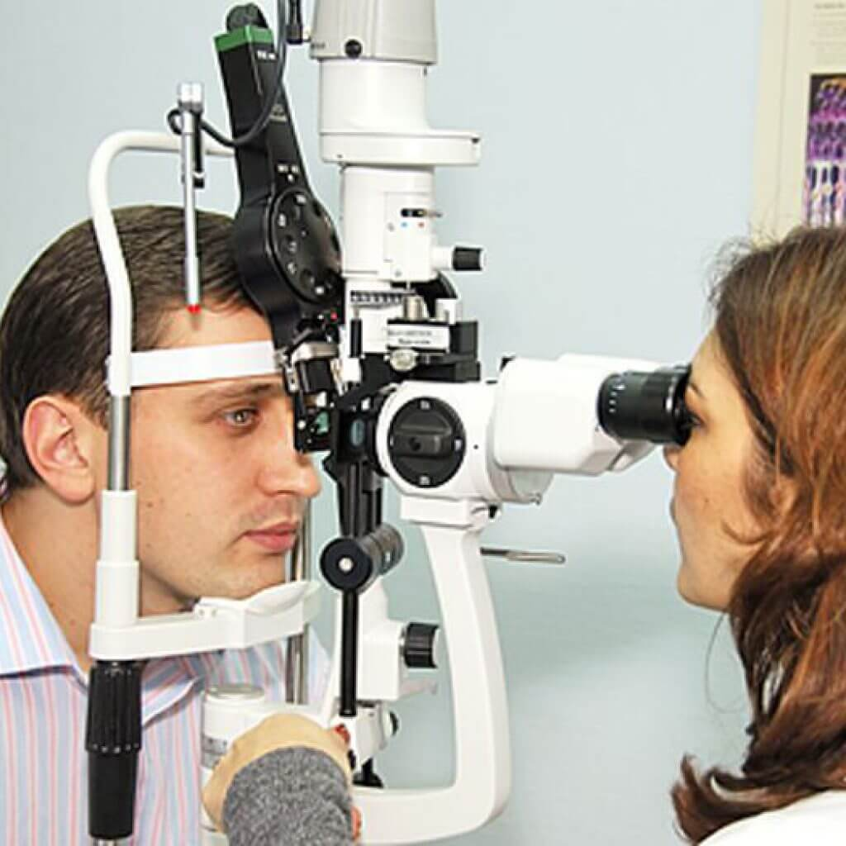
Осмотр хрусталика в проходящем свете
Офтальмобиомикроскопия
Начальная катаракта
Незрелая катаракта
Зрелая катаракта

Slide 52
Возрастная ядерная катаракта (при офтальмобиомикроскопии)
Начальная
Незрелая

Slide 53
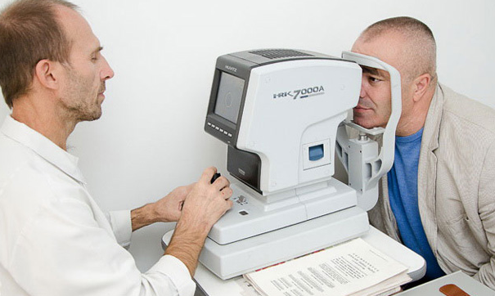
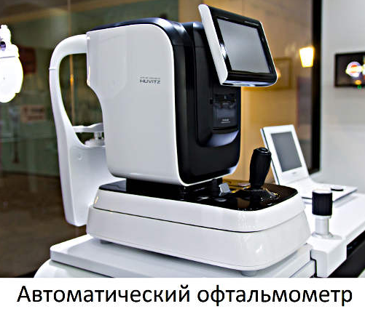
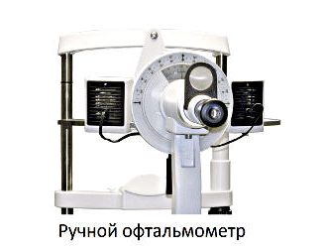
Рефрактометрия
Офтальмометрия (измерение кривизны роговицы)

Slide 54
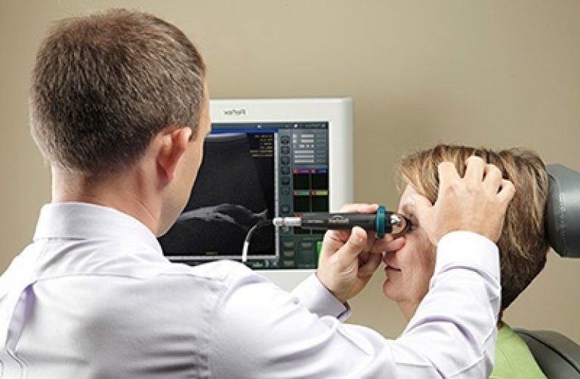
проверка передне-задних осей глазных яблок (ультразвуковое сканирование в А-режиме);
электрофизиологические тесты (проверка электрической чувствительности, изучение лабильности зрительного нерва, определение частоты слияния мельканий).

Slide 55
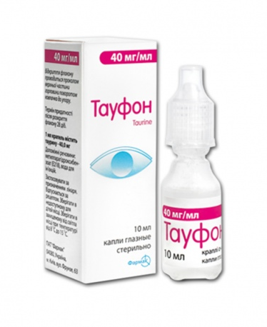
Лечение
Медикаментозно 1. восполнение недостающих веществ 2. нормализации метаболизма 3. нормализация окислительного востановительного баланса Применяют: витайодурол, офтанкатахром, квинакс, каталин, тауфон 4% или таурин. Кроме этих препаратов используют медикаменты, содержащие рибофлавин, глутаминовую кислоту, аскорбиновую кислоту

Slide 56
Оценка консервативного лечения: 1. Острота зрения 2. Офтальмобиомикроскопиия 3. Фотографирование

Slide 57
Виды экстракции катаракты
РЕКЛИНАЦИЯ, ДЕПРЕССИЯ
ЭКСТРАКАПСУЛЯРНАЯ ЭКСТРАКЦИЯ КАТАРАКТЫ
ИНТРАКАПСУЛЯРНАЯ ЭКСТРАКЦИЯ КАТАРАКТЫ
ХИРУРГИЯ КАТАРАКТЫ «МАЛЫХ РАЗРЕЗОВ»

Slide 58
КРИОЭКСТРАКЦИЯ КАТАРАКТЫ

Slide 59
Основные этапы экстракапсулярной экстракции катаракты (ЭЭК)

Slide 60
Факоэмульсификация катаракты

Slide 61
Методика удаления катаракты AQUALASE

Slide 62
Хирургический 1. Экстракапсулярно 2. Интракапсулярно

Slide 63
Особенности современного этапа: малые разрезы * факоэмульсификация: 1. Микро прокол (до 3мм) 2. Введение наконечника УЗ носителя и системы аспирации-ирригации 3. Фрагментация хрусталика 4. Аспирация

Slide 64
Афакия и методы её коррекции
Состояние после удаления хрусталика в результате оперативного вмешательства по поводу катаракты, тяжёлой травмы, повреждения хрусталика глаза при проникающем ранении главного яблока. В редких случаях — врождённая аномалия развития.
Афакия

Slide 65
Очковая коррекция афакии
Классическим вариантом коррекции афакии являются очки. Метод имеет ряд недостатков: сужение полей зрения, увеличение изображения почти на 30% (максимально допустимая разница в величине изображений между двумя глазами около 7%) и может использоваться только при двусторонней афакии или же зрении на парном глазу недостаточном для бинокулярного.

Slide 66
Очковая коррекция афакии

Slide 67
Контактная коррекция афакии
При контактной коррекции анизейкония составляет 4-10%, периферическое поле зрения не нарушается. Однако не все пациенты могут пользоваться линзами, тем более в пожилом и старческом возрасте.

Slide 68
Интраокулярная коррекция афакии (Артифакия)
Интраокулярная коррекция – имплантация в полость глаза искусственной линзы (искусственного хрусталика). В настоящее время считают, что имплантация ИОЛ после удаления катаракты должна быть осуществлена в 100% случаев.

Slide 69
ИОЛ

Slide 70
Мультифокальные ИОЛ
Состояние глаза с имплантированным внутрь искусственным хрусталиком носит название «артифакия». При данном состоянии глаз не способен к аккомодации. Мультифокальные ИОЛ борются с атифакичной пресбиопией.

Slide 71
Вторичная катаракта
Вторичная катаракта – помутнение и уплотнение задней капсулы хрусталика, приводящее к ухудшению зрения.
Это наиболее частое отдалённое осложнение хирургии катаракты и по своей сути представляет процесс репаративной регенерации хрусталиковой ткани. Спровоцировать подобную реакцию могут различные факторы, в том числе особенности организма, системные заболевания (сахарный диабет, ревматизм и другие).
Симптомы вторичной катаракты:
постепенное ухудшение зрения; засветы от солнца и искусственных источников света;
туман перед глазами.
Процессы пролиферации в оставшемся в зоне экватора и под передней капсулой хрусталика эпителии продолжаются и ведут к образованию клеток-шаров (жемчужин Адамюка-Эльшнега) — видоизменённых хрусталиковых волокон. Постепенно эти клетки передвигаются к центру задней капсулы, образуя напластования, закрывают область зрачка, что ведёт к существенному снижению остроты зрения — вплоть до светоощущения.

Slide 72
ВТОРИЧНАЯ КАТАРАКТА

Slide 73
Лечение
Существуют хирургический и лазерный метод лечения вторичной катаракты. Лазерный метод считается более предпочтительным. Для проведения вмешательства используют иридиевоалюминиево-гранатовый (ИАГ) лазер.

Slide 74
ВТОРИЧНАЯ КАТАРАКТА (до и после лечения)

